Slide 1
转换到 Project 2013
在消息栏中，单击“启用编辑”，
然后按 F5 或单击“幻灯片放映”>“从头开始”以开始课程。
如果本课程中的视频无法播放，您可能需要下载 QuickTime 或转换到 PowerPoint 2013。

Slide 2


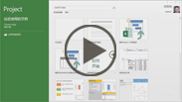
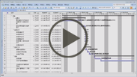
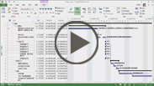
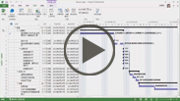
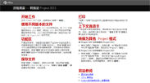

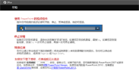

转换到 Project 2013
隐藏字幕
按 F5 开始，按 Esc 停止
1/5 视频
1
2
3
4
5
6
7
8
2:23
4:16
2:21
4:46
1:48
快速启动
初探
保持条理
功能区
保存和共享
摘要
反馈
帮助

Slide 3
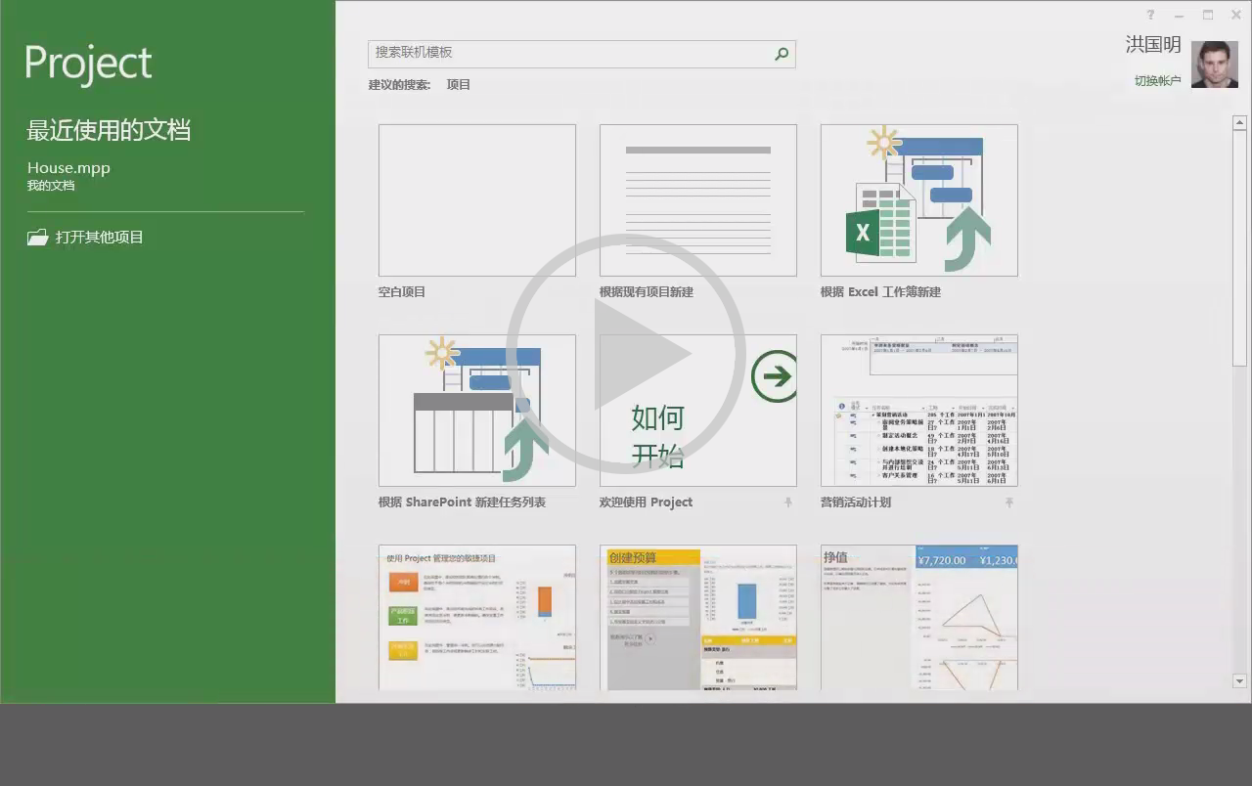

转换到 Project 2013
隐藏字幕
按 F5 开始，按 Esc 停止
2/5 视频
1
2
3
4
5
6
7
8
2:23
4:16
2:21
4:46
1:48
快速启动
初探
保持条理
功能区
保存和共享
摘要
反馈
帮助

Slide 4
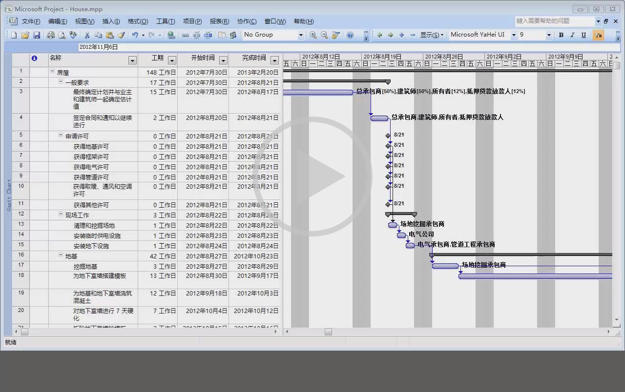
转换到 Project 2013
隐藏字幕
按 F5 开始，按 Esc 停止
3/5 视频
1
2
3
4
5
6
7
8
2:23
4:16
2:21
4:46
1:48
快速启动
初探
保持条理
功能区
保存和共享
摘要
反馈
帮助

Slide 5
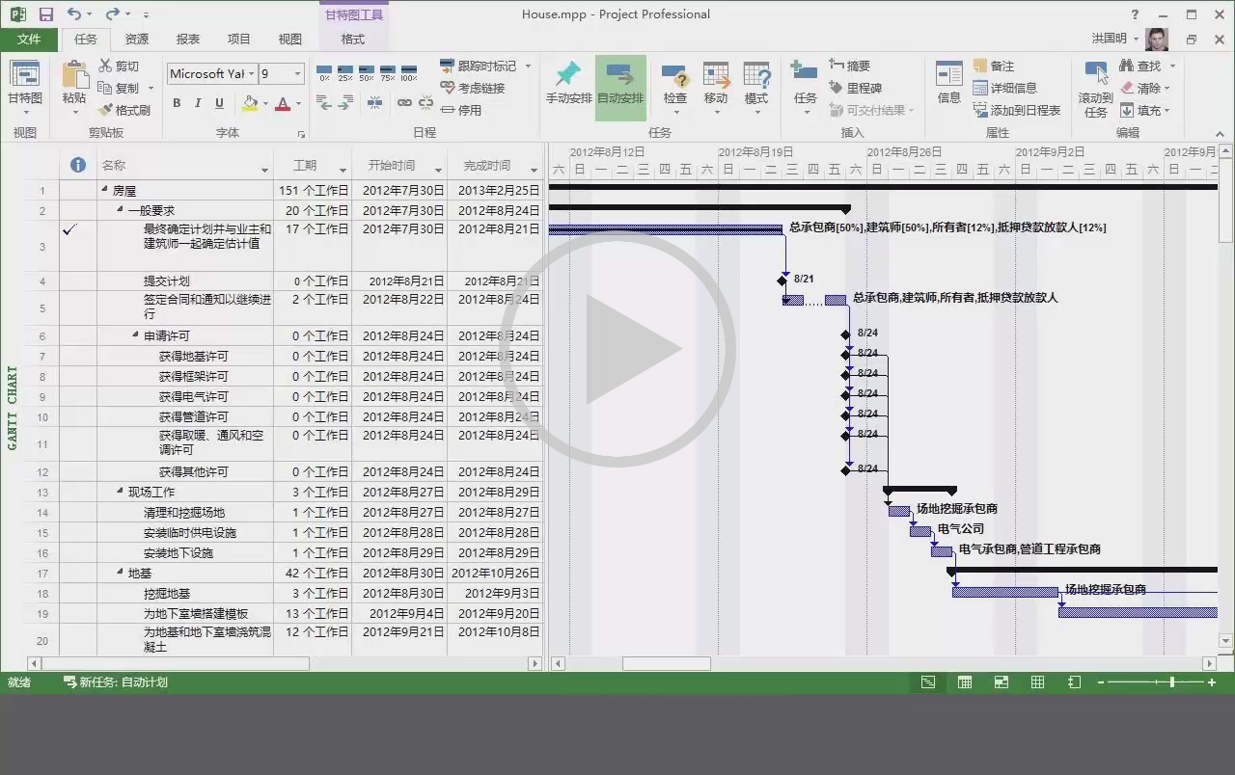
转换到 Project 2013
隐藏字幕
按 F5 开始，按 Esc 停止
4/5 视频
1
2
3
4
5
6
7
8
2:23
4:16
2:21
4:46
1:48
快速启动
初探
保持条理
功能区
保存和共享
摘要
反馈
帮助

Slide 6
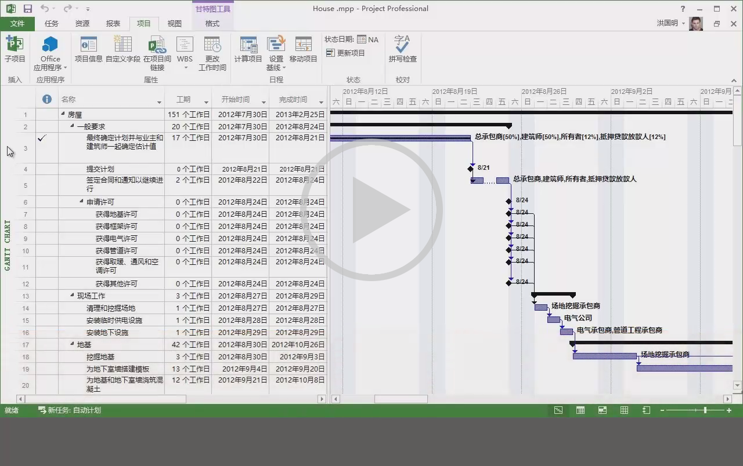
转换到 Project 2013
隐藏字幕
按 F5 开始，按 Esc 停止
5/5 视频
1
2
3
4
5
6
7
8
2:23
4:16
2:21
4:46
1:48
快速启动
初探
保持条理
功能区
保存和共享
摘要
反馈
帮助

Slide 7

帮助
课程摘要 — 转换到 Project 2013
课程摘要
开始工作
打开 Project 2007 文件，或者单击“文件”>“新建”。
使用不同版本的文件
Project 2007 文件应在 2013 中打开并运行。在 2013 中创建但保存为 2007 格式，然后在 2007 中打开的文件可能看起来有所不同。2013 的任何独特功能（例如手动计划任务）在 Project 2007 中不可用。
功能区
不需使用菜单，功能区向您提供了包含命令组的选项卡。您最常使用的工具位于“任务”选项卡上。单击“资源”选项卡可分配资源和从任务中删除资源，并获取有关资源的详细信息。使用“报告”选项卡可创建和自定义图形报告，使用“项目”选项卡可获取并设置日程安排信息（包括设置较基准）。
保存文件
单击“文件”>“另存为”。选择文件位置，然后单击“保存。如果使用 Office 365 或 SkyDrive，请单击”添加 位置”，单击要使用的服务，然后登录。
打印
“文件”>“打印”可在您打印之前提供您的日程安排的打印预览。
上下文选项卡
一些选项卡会出现和消失，具体取决于您正在执行的操作。例如，当您显示某个报表时，“报表工具”和“表格工具”选项卡可能会显示。
转换为其他 Project 格式
将 Project 2007 文件转换为 Project 2013
单击“文件”>“另存为”，选择位置，在“另存为”对话框中打开“另存为”列表，然后单击“Project”>“保存”。
将 Project 2013 文件转换为 Project 2007
单击“文件”>“另存为”，选择位置，在“另存为”对话框中打开“另存为”列表， 然后单击“Microsoft Project 2007 ”>“保存”。兼容性检查器可能会对不支持的功能发出警告。如果同意更改，请单击“继续”。
另请参阅
更多培训课程
Office 兼容包
Project 如何安排任务：背景信息
按 F5 开始，按 Esc 停止
1
2
3
4
5
6
7
8
2:23
4:16
2:21
4:46
1:48
快速启动
初探
保持条理
功能区
保存和共享
摘要
反馈
帮助

Slide 8

帮助
分级和评论
课程摘要
我们如何做？请告诉我们您的想法
感谢您观看本课程！
查看更多课程
按 F5 开始，按 Esc 停止
1
2
3
4
5
6
7
8
2:23
4:16
2:21
4:46
1:48
快速启动
初探
保持条理
功能区
保存和共享
摘要
反馈
帮助

Slide 9
帮助
帮助
课程摘要
使用 PowerPoint 的视频控件
指向任何视频的底部边缘可开始，停止，暂停或后退。拖动可后退。
停止课程
如果您正在联机查看，请单击浏览器的“后退”按钮。如果您正在脱机查看，请按Esc。如果您正在观看视频，则按 Esc 一次可停止视频，再按一次可停止课程。
转换位置
您可以通过单击视频下面的缩略图（明亮或有阴影）来转到课程的任何部分。您也可以单击前进和后退箭头，或者按 Page Up 或 Page Down。
如果您下载了某个课程，而视频无法播放
如果看到“启用编辑” ，请单击该按钮。如果不起作用，您可能使用的是 PowerPoint 2007 或更早版本。如果是这样，您需要获取 PowerPoint Viewer。 如果您使用的是 PowerPoint 2010，您需要安装 QuickTime 播放器，或者升级到 PowerPoint 2013。
按 F5 开始，按 Esc 停止
1
2
3
4
5
6
7
8
2:23
4:16
2:21
4:46
1:48
快速启动
初探
保持条理
功能区
保存和共享
摘要
反馈
帮助

